Slide 1
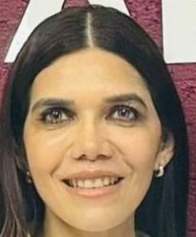

EXPERIENCIA LABORAL
TRAYECTORIA INM Y CARRERA PROFESIONAL
Año de ingreso al INM: 2011
Cuenta con una trayectoria de 13 años de experiencia en el Instituto Nacional de Migración, ocupando los siguientes puestos:
Oficina de Representación en el Estado de Chiapas.
01/10/2024 a la fecha: Encargada de la Oficina de Representación.
01/06/2023 a la fecha: Sub Representación Federal Zona Sur.
01/05/2022 – 31/05/2023: Subdirección de Regulación Migratoria Zona Sur.
01/04/2011 – 30/04/2022: Jefatura de Departamento de Recursos Humanos y Encargada de la Jefatura de Departamento Jurídico en la Estación Migratoria, Jefatura de Departamento en Suchiate I, Jefatura de Departamento en Puerto Chiapas.
Mtra. Farah Gertrudis Cerdio Moisés
Encargada de la Oficina de Representación del INM en Chiapas
Formación Académica
Maestría en Administración.
Licenciatura en Administración de Empresas.
Licenciatura en Derecho.
Información de Contacto
 Personal: 9621526952
Trabajo: 9621282271 Ext. 8270442
Institucional:
fcerdio@inami.gob.mx

